Slide 1
Ответственность за неудаление владельцем сайта или информационного ресурса в сети «Интернет» информации, запрещенной к распространению
Докладчик:
Павельева Т.Л.
Заместитель руководителя Управления Роскомнадзора по Приволжскому федеральному округу

Slide 2
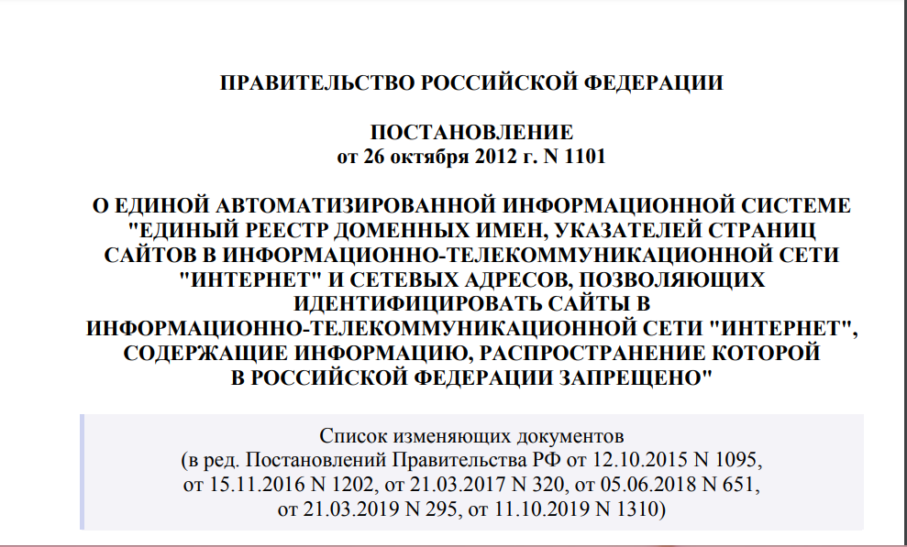
Порядок ограничения доступа к информации
судебный
внесудебный

Slide 3
Законодательная база
Федеральный закон от 27 июля 2006 г. № 149-ФЗ «Об информации, информационных технологиях и о защите информации»;
Кодекс административного судопроизводства Российской Федерации от 8 марта 2015 г. № 21-ФЗ, глава 27.1;
Постановление Правительства РФ от 26 октября 2012 г. № 1101 «О единой автоматизированной информационной системе «Единый реестр доменных имен, указателей страниц сайтов в информационно-телекоммуникационной сети «Интернет» и сетевых адресов, позволяющих идентифицировать сайты в информационно-телекоммуникационной сети «Интернет», содержащие информацию, распространение которой в Российской Федерации запрещено»

Slide 4
ЕДИНЫЙ РЕЕСТР ЗАПРЕЩЕННОЙ ИНФОРМАЦИИ СТАТЬИ 15.1, 15.1-1, 15.1-2 ФЕДЕРАЛЬНОГО ЗАКОНА № 149-ФЗ
Статья 15.1 - РЕШЕНИЯ О ПРИЗНАНИИ ИНФОРМАЦИИ ЗАПРЕЩЕННОЙ В ДОСУДЕБНОМ ПОРЯДКЕ (ПО ОБРАЩЕНИЯМ НА ЭЛЕКТРОННУЮ ФОРМУ ОБРАТНОЙ СВЯЗИ НА САЙТЕ https://eais.rkn.gov.ru/feedback/) или по решению суда
Статья 15.1-1 - РЕШЕНИЯ О ПРИЗНАНИИ ИНФОРМАЦИИ ЗАПРЕЩЕННОЙ (ОСКОРБЛЕНИЕ ГОСУДАРСТВА, ГОСУДАРСТВЕННЫХ ОРГАНОВ И ГОСУДАРСТВЕННЫХ СИМВОЛОВ РФ) ПРИНИМАЕТ ГЕНЕРАЛЬНАЯ ПРОКУРАТУРА РФ
Статья 15.1-2 - РЕШЕНИЯ О ПРИЗНАНИИ ИНФОРМАЦИИ ЗАПРЕЩЕННОЙ (ПОРОЧАЩИЕ СВЕДЕНИЯ, ОБВИНЕНЕНИЕ В СОВЕРШЕНИИ ПРЕСТУПЛЕНИЙ) ПРИНИМАЕТ ГЕНЕРАЛЬНАЯ ПРОКУРАТУРА РФ
СРОК НА УДАЛЕНИЕ ЗАПРЕЩЕННОЙ ИНФОРМАЦИИ – 1 СУТКИ

Slide 5
Виды противоправной информации, доступ к которой подлежит ограничению во внесудебном порядке
РОСКОМНАДЗОР
материалы с порнографическими изображениями несовершеннолетних;
информация о наркотических средствах, психотропных веществах и их прекурсорах;
призывы к совершению самоубийства;
информация, нарушающая требования Федерального закона от 29 декабря 2006 года № 244-ФЗ «О государственном регулировании деятельности по организации и проведению азартных игр…" и Федерального закона от 11 ноября 2003 года № 138-ФЗ «О лотереях»;
информация о предложениях по дистанционной розничной продаже алкогольной продукции;
вовлечение несовершеннолетних в совершение противоправных действий;
информация о несовершеннолетнем, пострадавшем в результате противоправных действий (бездействия);
информация о дистанционной розничной торговле лекарственными препаратами;
информация, порочащая честь, достоинство и деловую репутацию (в случае неисполнения решения - по Постановлению ФССП);
информация о способах самодельного изготовления взрывчатых веществ и оружия
МВД РОССИИ
РОСПОТРЕБНАДЗОР
ФНС РОССИИ
РОСАЛКОГОЛЬРЕГУЛИРОВАНИЕ
РОСМОЛОДЕЖЬ
РОСЗДРАВНАДЗОР
ФССП
МВД / ФСБ / РОСГВАРДИЯ

Slide 6
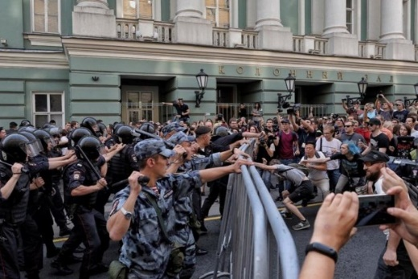
Реестр противоправной информации (ФЗ от 28.12.2013 № 398-ФЗ)
Статья 15.3. федерального закона от 27.07.2006 № 149-ФЗ «Об информации, информационных технологиях и о защите информации» определяет порядок ограничения доступа к информации, распространяемой с нарушением закона
Статья 15.3-2
ВВЕДЕНА В 2022 г.
Постоянное ограничение доступа к информационным ресурсам, на которых неоднократно размещалась информация, распространяемая с нарушением требований законодательства Российской Федерации на основании требования ГЕНЕРАЛЬНОЙ ПРОКУРАТУРЫ РФ

Slide 7
Статья 15.3-1 федерального закона от 27.07.2006 № 149-ФЗ «Об информации, информационных технологиях и о защите информации» ВВЕДЕНА В 2021 г. ОГРАНИЧЕНИЕ ДОСТУПА к информации, распространяемой с нарушением требований законодательства Российской Федерации о выборах и референдумах, и (или) агитационным материалам, изготовленным и (или) распространяемым с нарушением требований законодательства Российской Федерации о выборах и референдумах на основании представлений ЦИК РОССИИ

Slide 8
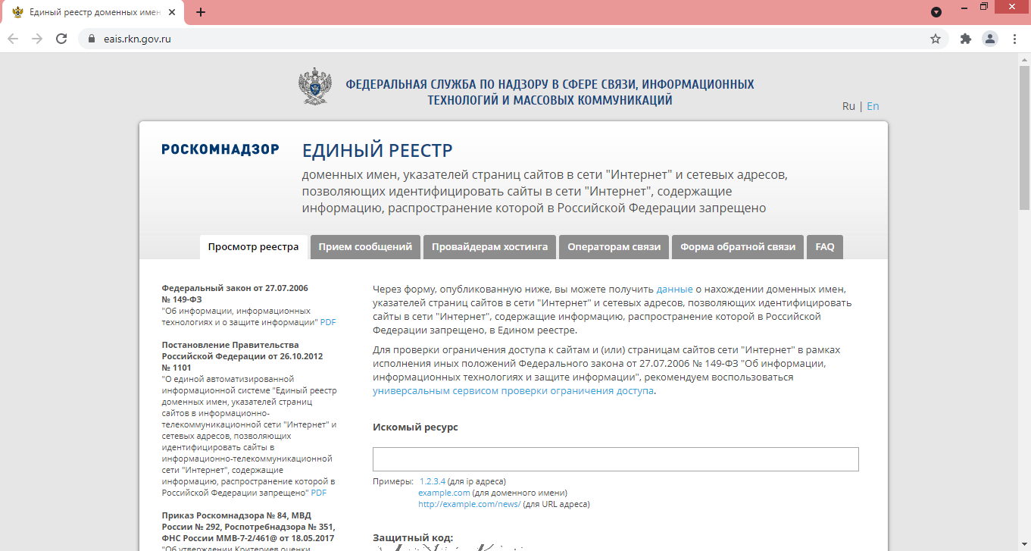
Форма проверки нахождения сайтов в Едином реестре

Slide 9
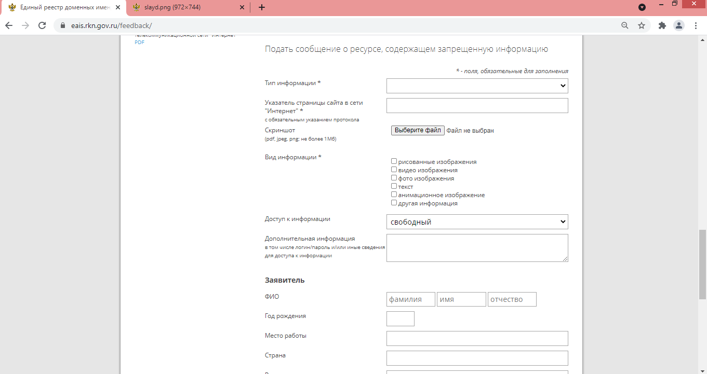
Подача сообщений о наличии запрещенной информации

Slide 11
Административная ответственность
ч. 3 ст.13.41 КоАП РФ
ч. 4 ст.13.41 КоАП РФ

Slide 12
Виды штрафов:
Фиксированный штраф
За неудаление запрещенной информации предусмотрено наложение административного штрафа (до 4 млн руб., в случае неудаления особо опасного контента – до 8 млн руб.)
ОСОБО ОПАСНЫЙ КОНТЕНТ:
- Информация, содержащая призывы к осуществлению экстремистской деятельности
- Материалы с порнографическими изображениями несовершеннолетних и (или) объявления о привлечении несовершеннолетних в качестве исполнителей для участия в зрелищных мероприятиях порнографического характера
- Информация о способах, методах разработки, изготовления и использования наркотических средств, психотропных веществ и их прекурсоров
Оборотный штраф
ч.5 ст. 13.41 КоАП РФ – на ряд компаний накладывается оборотный штраф за повторное нарушение порядка ограничения доступа к противоправному контенту (до 10% годовой выручки компании в отношении особо опасного контента –до 20% годовой выручки)

Slide 13
Опровержение не соответствующих действительности и порочащих честь и достоинство сведений
Нормативное обоснование
Ответственность
Ст. 43-46 Закона РФ от 27 декабря 1991 г. № 2124-I «О средствах массовой информации»
За отказ от опровержения наступает ответственность в соответствии с гражданским, гражданско-процессуальным законодательством Российской Федерации и законодательством об административном судопроизводстве

